Slide 1
Використання цифрових технологій в освітньому процесі
Семінар
Матеріали до семінару підготувала:
студентка-практикантка VI курсу
Педагогічного інституту
Київського університету
Імені Бориса Грінченка
Кузьмич Катерина Віталіївна
Регламент виступу студентки-практикантки
20 хвилин

Slide 2
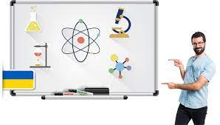
ЦИФРОВА ТРАНСФОРМАЦІЯ ОСВІТИ І НАУКИ
Цифрова трансформація у сфері освіти і науки - це комплексна робота над побудовою екосистеми цифрових рішень у сфері освіти та науки, включно зі створенням безпечного електронного освітнього середовища, забезпеченням необхідної цифрової інфраструктури закладів та установ освіти і науки, підвищення рівня цифрової компетентності, цифровою трансформацією процесів та послуг, а також автоматизацією збору і аналізу даних.

Slide 3
Всеукраїнська школа онлайн
На е-платформі Всеукраїнської школи онлайн (ВШО) розміщені матеріали дистанційних курсів з усіх дисциплін для учнів 5-11(12) класів, а також факультативних курсів та додаткових матеріалів до уроків. Розробка мобільних додатків, кабінет вчителя з можливістю створення власних курсів, кабінет класного керівника, можливість оцінювати контент, а також методичні рекомендації для використання електронних ресурсів та платформи у форматі змішаного навчання.
ЦИФРОВА ТРАНСФОРМАЦІЯ ДОШКІЛЬНОЇ, ЗАГАЛЬНОЇ СЕРЕДНЬОЇ ТА ПОЗАШКІЛЬНОЇ ОСВІТИ
SELFIE
SELFIE - сучасний інструмент для оцінки ефективності впровадження цифрових технологій e закладах освіти. Застосування інструменту полягає в проведенні опитування шляхом анкетування серед адміністрації школи, вчителів та учнів, потім система обробляє результати за певним алгоритмом та видає загальну картину.

Slide 4
Е-звітність
Автоматичне формування звітів для органів місцевого самоврядування, управлінь освіти та центральних органів виконавчої влади з даних, які наявні в реєстрах. Переведення в електронний формат звітності, що подається закладами освіти. aikom.iea.gov.ua
Е-діловодство
Створення цифрових аналогів документів діловодства (електронних класних журналів, журналів обліку, тощо) та забезпечення переходу до електронного документообігу (звітність, комунікація, сповіщення, опитування, голосування, оперативні збори даних).
ЦИФРОВА ТРАНСФОРМАЦІЯ ДОШКІЛЬНОЇ, ЗАГАЛЬНОЇ СЕРЕДНЬОЇ ТА ПОЗАШКІЛЬНОЇ ОСВІТИ
Підключення сторонніх освітніх інформаційних систем до ПАК “АІКОМ”
Розробка API для підключення сторонніх інформаційних систем дозволить закладам загальної середньох освіти та органам місцевого самоврядування користуватись ПАК «АІКОМ» в якості центральної бази даних, продовжуючи роботу в інтерфейсах своїх систем.

Slide 5
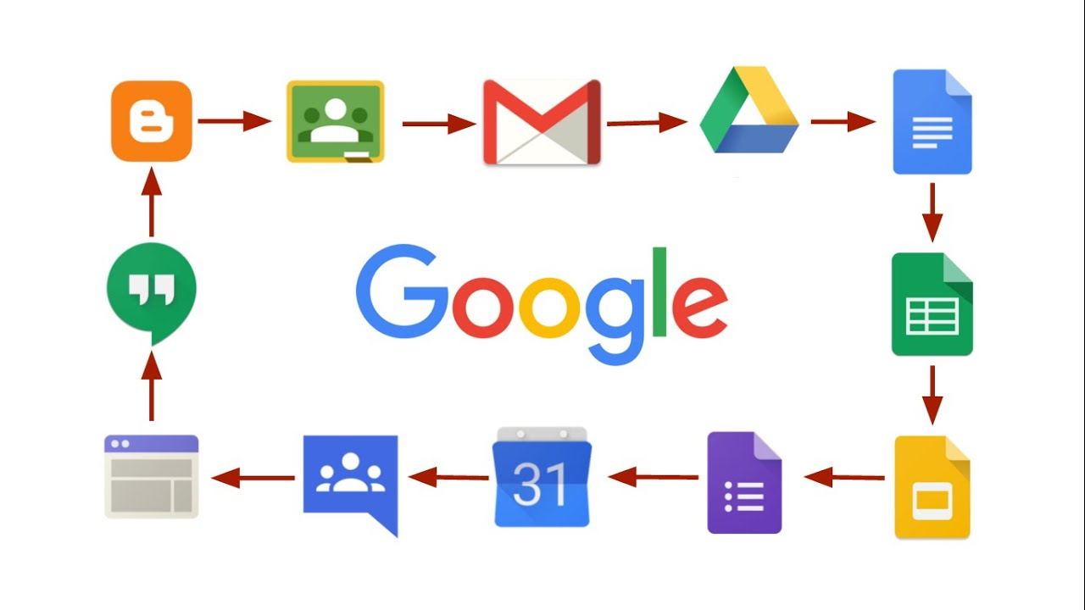
Google Диск – це онлайн середовище, де систематизуються, зберігаються, змінюються, видаляються та додаються файли (малюнки, записи, відео, документи, таблиці тощо). Файли доступні з будь-якого пристрою на якому є підключення до мережі Інтернет, а внесені зміни зберігаються автоматично.

Slide 6
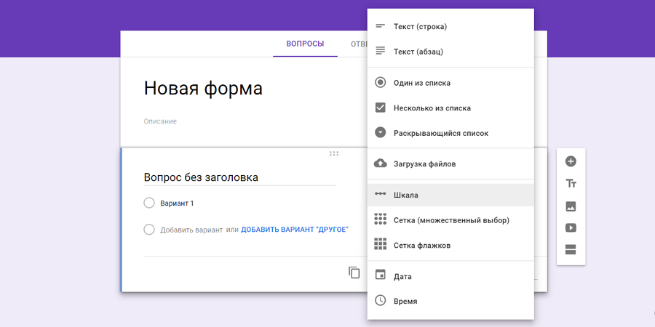
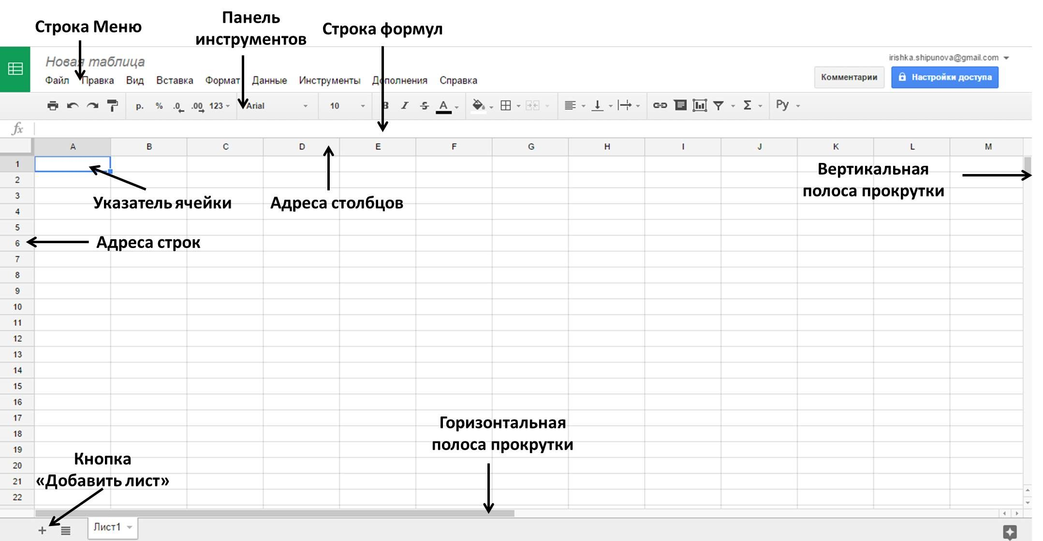
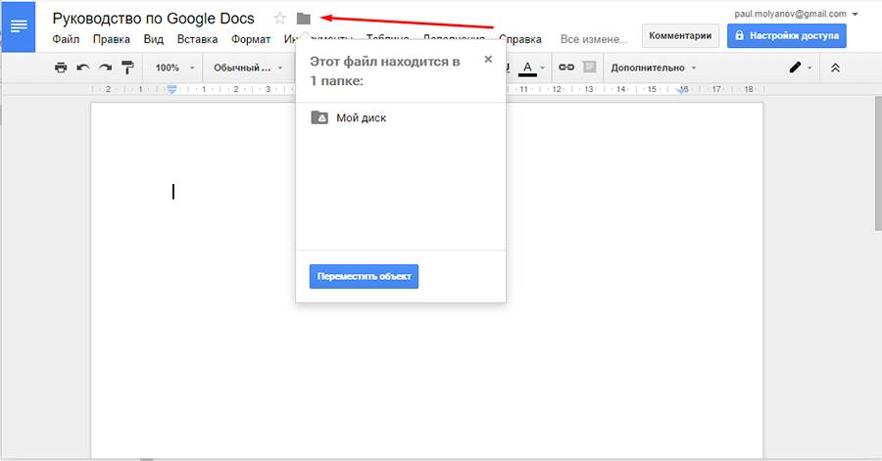

Slide 7
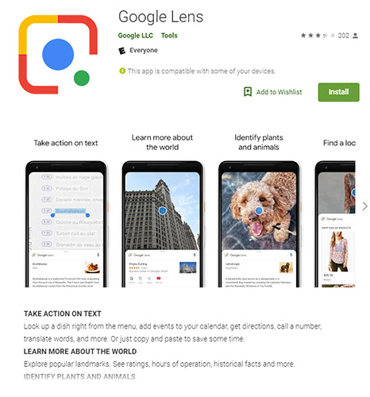
Google Lens — застосунок, який за допомогою штучного інтелекту може розпізнавати будь-які об’єкти, що були сфотографовані камерою смартфона, і автоматично знаходити про них.

Slide 8
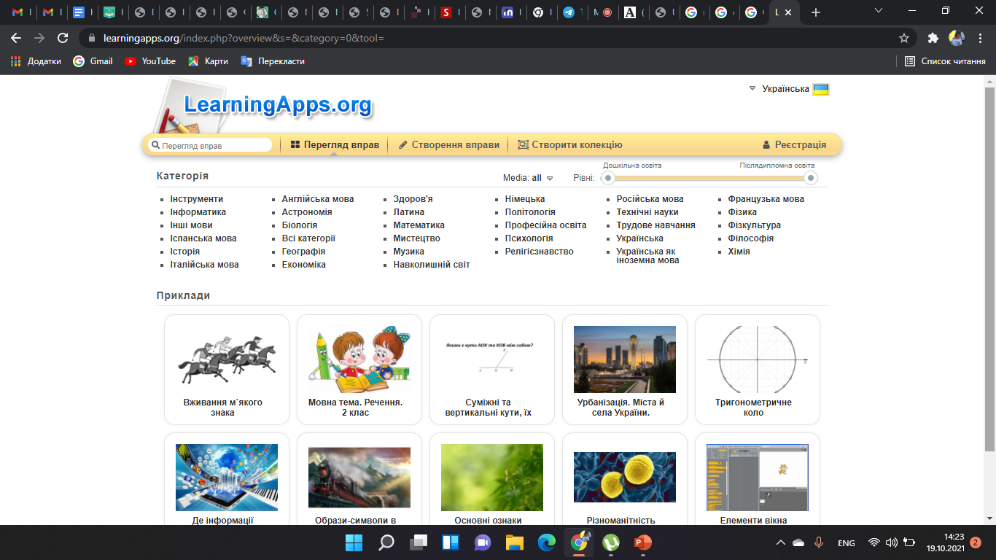
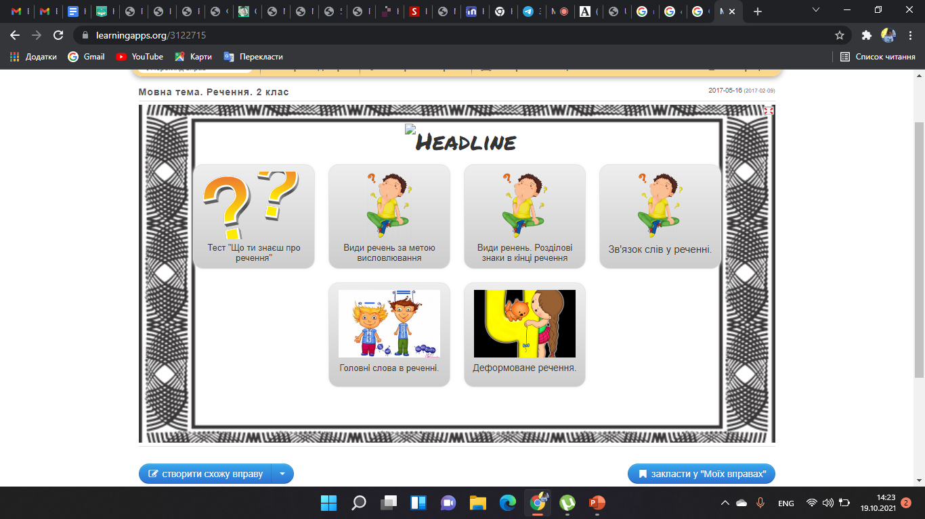
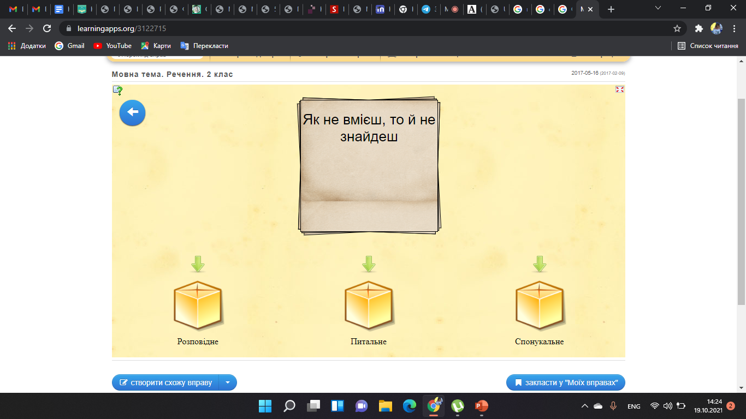
У LearningApps.org можна працювати самостійно - створювати завдання, а можна за завданням вчителя виконувати завдання, підготовлені вчителем, результати виконання завдань відображаються в акаунті вчителя.
LearningApps.org - додаток для створення інтерактивних завдань різних рівнів складності: вікторин, кросвордів, пазлів та ігор, абсолютно нескладний в освоєнні.

Slide 9
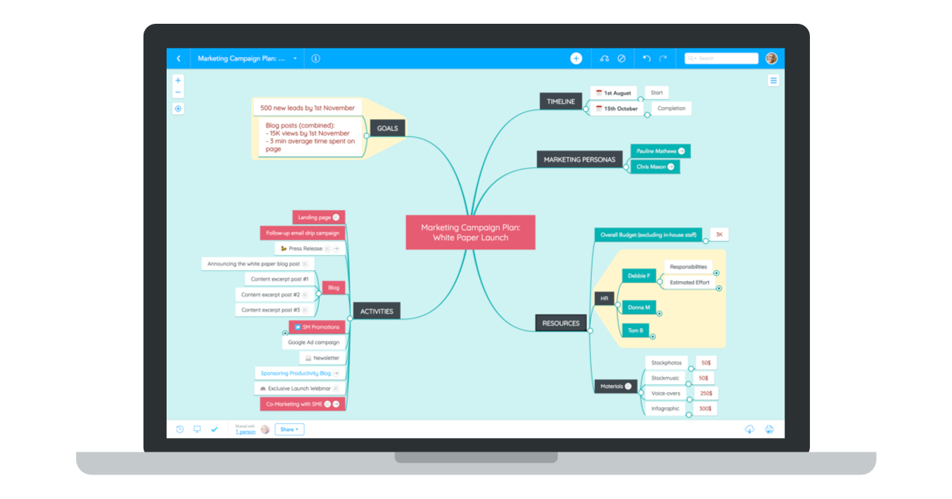
Mindmeister –
інструмент створення інтелект - карт. Можна систематизувати створені карти. Нові елементи (ідеї) схеми можна виділити декількома способами:
шрифтом, кольором фону, іконкою, прикріпленням до них пояснення.
MindMeister — це колаборативне програмне забезпечення для створення мап думок, яке дозволяє користувачам візуалізувати свої думки у хмарі.
Майндмэппінг у командному режимі ще ніколи не був таким простим. MindMeister дозволяє Вам ділитися ментальними картами з будь-яким кількістю колег та співпрацювати з ними в реальному часі.

Slide 10
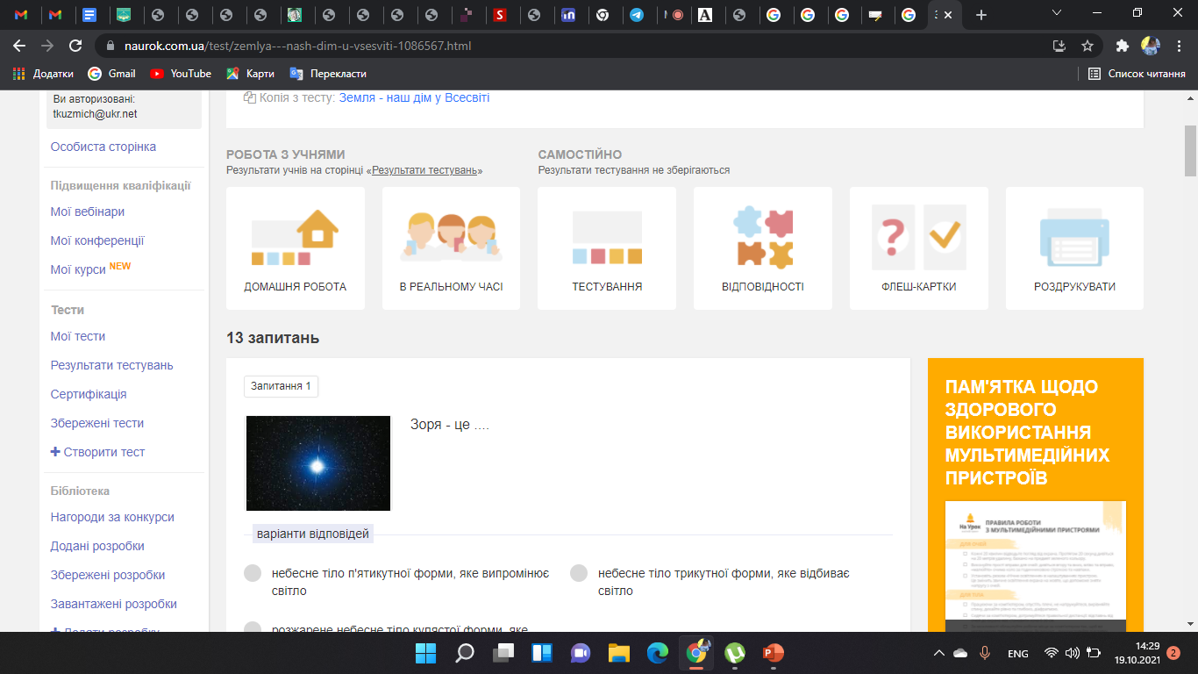
Всеукраїнські онлайн-конкурси, олімпіади, курси та журнал для школярів. Онлайн-школа «На Урок» створена для того, щоб кожен школяр, незалежно від місця проживання, зміг отримувати якісні знання в цікавому форматі.

Slide 11
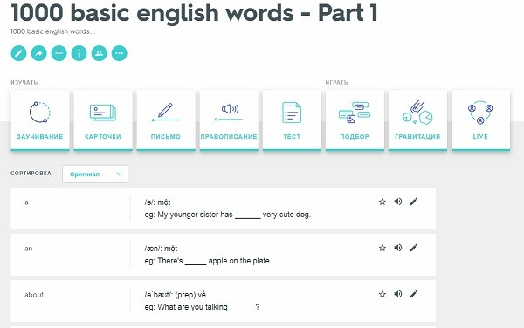
Quizlet – це безкоштовний онлайн-сервіс для створення та застосування флеш-карток та навчальних ігор у різних категоріях. В цьому сервісі можна працювати в різних режимах:
• режим «Cards» — режим перегляду карток (можна переглядати або обидві сторони картки відразу, або одну з них; є функція прослуховування слова)
• режим «Speller»: введіть те, що чуєте
• режим «Learn» (в двох варіантах: вписати переклад слова і прослухати значення і записати)
• режим «Test» (4 типи запитань)
• гра «Scatter» (Нехай все зникне! Перетягувати терміни їх значення, щоб вони зникли.)

Slide 12
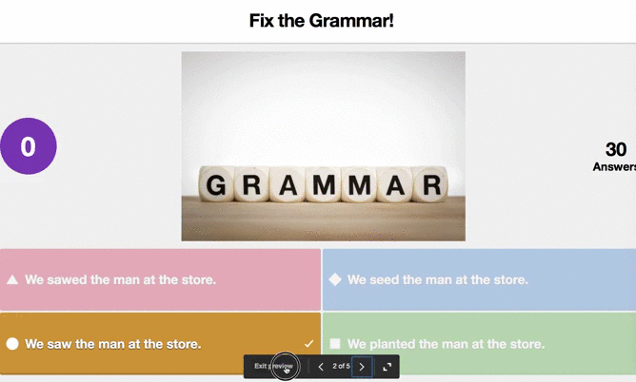
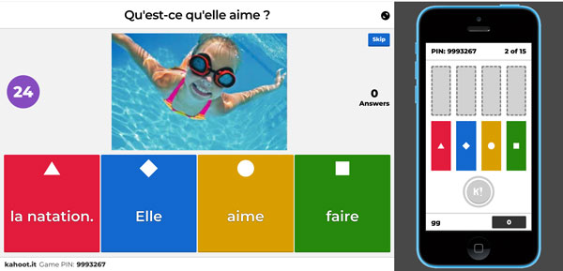
Кахуут! це ігрова платформа навчання, яка використовується як освітня технологія в школах та інших навчальних закладах. Її навчальні ігри, "kahoots", - це створені користувачем вікторини з декількома варіантами, до яких можна отримати доступ через веб-браузер або додаток Kahoot.
Такі ігрові форми роботи можуть бути застосовані у навчанні — для перевірки знань учнів. А також сервіс може стати у пригоді керівнику та педагогічному колективу навчального закладу для різних форм наукової, методичної та організаційної роботи. Участь в іграх, створених за допомогою сервісу, сприяє спілкуванню та співпраці у колективі, підвищує рівень обізнаності в інформаційно-комунікаційних технологіях, стимулює критичне мислення.

Slide 13
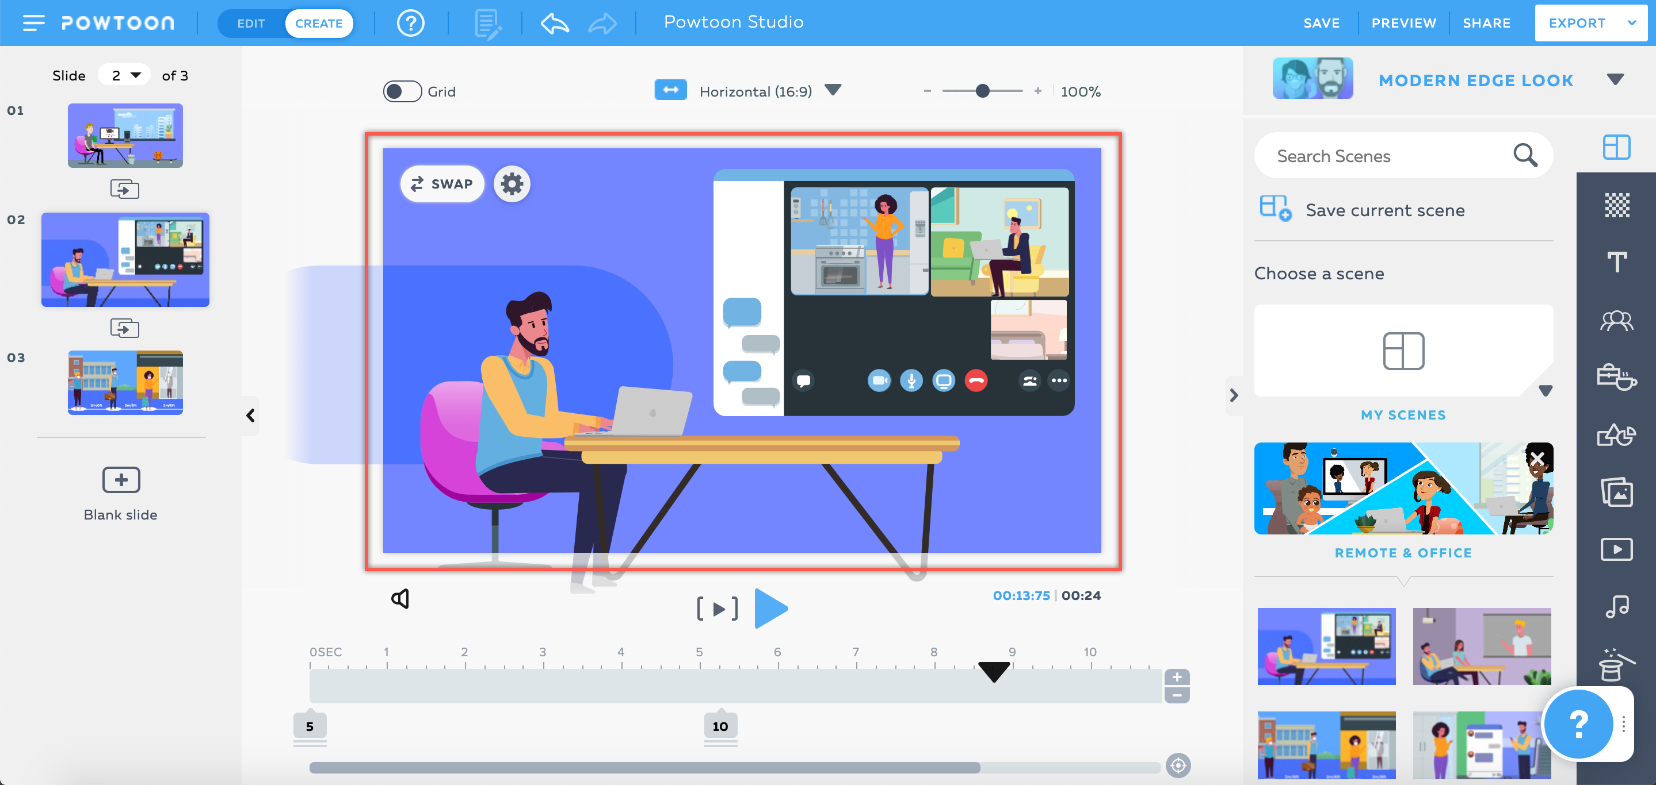
Powtoon – це програма для створення інтерактивних анімаційних відео та презентацій. Вона пропонує низку стилів, таких як мультиплікаційний (cartoon), інфографіка, біла дошка (whiteboard). Завдяки тому, що програма є онлайн-ресурсом, Ви можете працювати над своїм проєктом з будь-якого комп’ютера, якій під’єднаний до мережі Інтернет. Завдяки наявності медіа-бібліотеки, шаблонів та різноманітних опцій, Powtoon є чудовим інструментом для створення коротких навчальних відео.

Slide 14
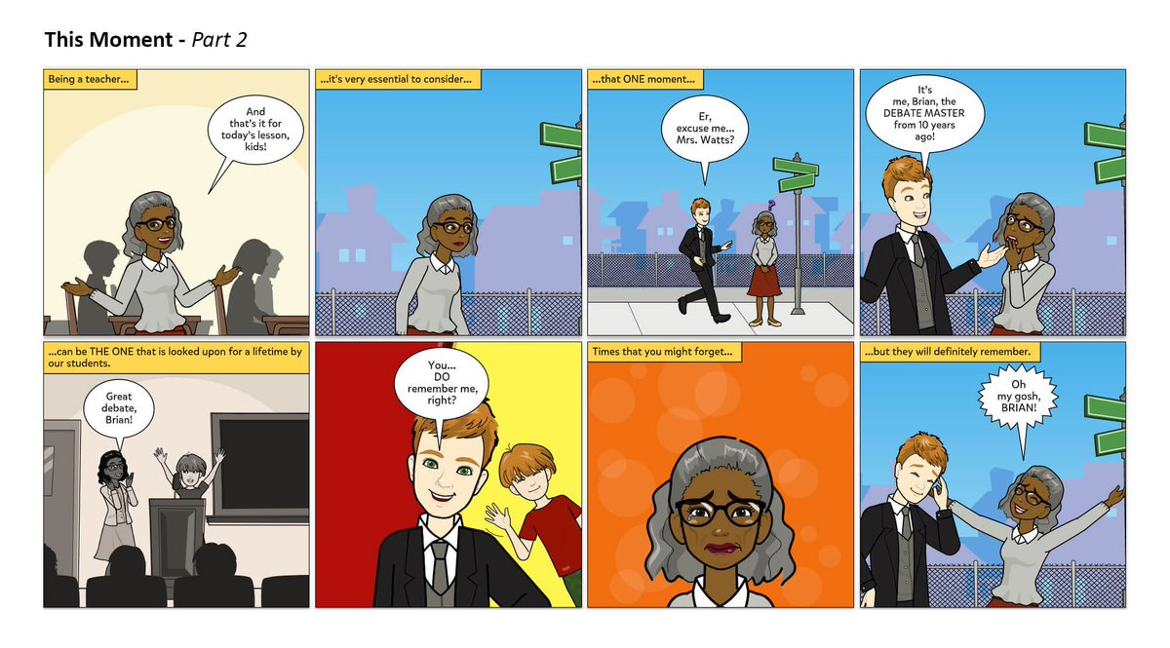
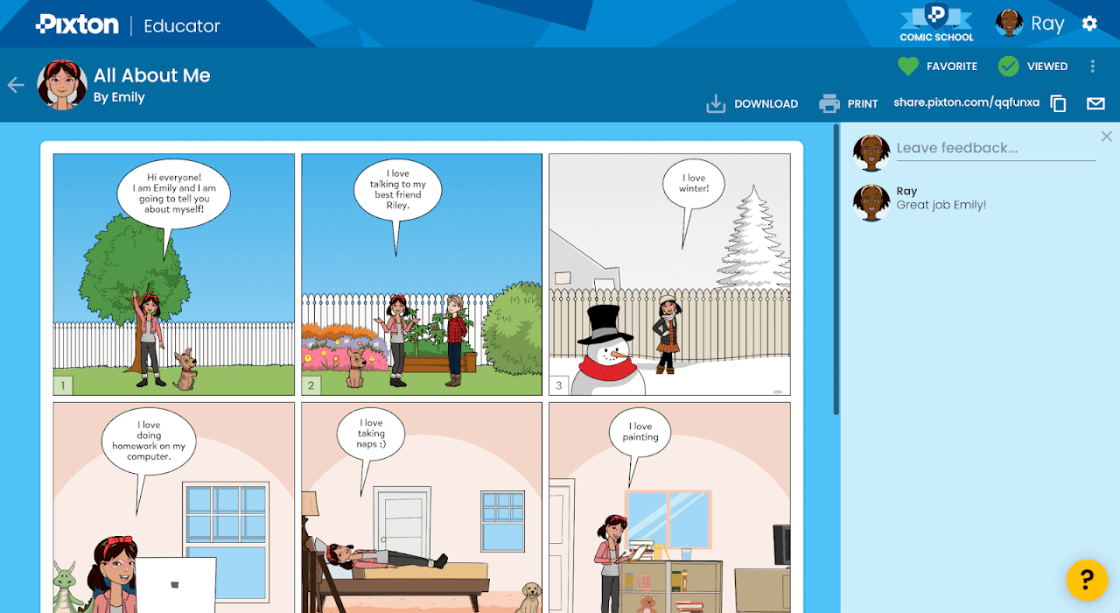
Сервіс для створення коміксів з анімованими персонажами. Безкоштовний акаунт має обмежені функції і можливості.
Сервіс Pixton дозволяє самому робити комікси професійного рівня в онлайн режимі, маючи в розпорядженні всього лише браузер. Не треба встановлювати ніякого додаткового програмного забезпечення!

Slide 15
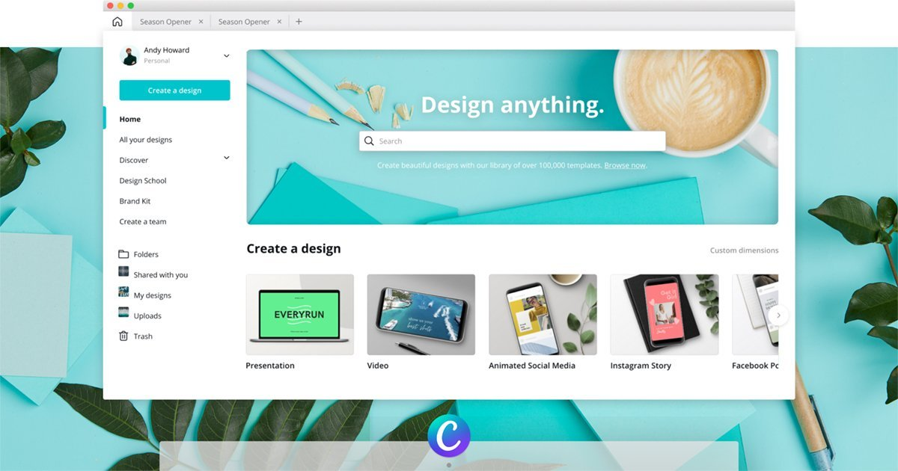
Canva — платформа графічного дизайну, яка дозволяє користувачам створювати графіку, презентації, афіші та інший візуальний контент для соціальних мереж. Доступна як веб версія, так і мобільна. Сервіс пропонує великий банк зображень, шрифтів, шаблонів та ілюстрацій.

Slide 16
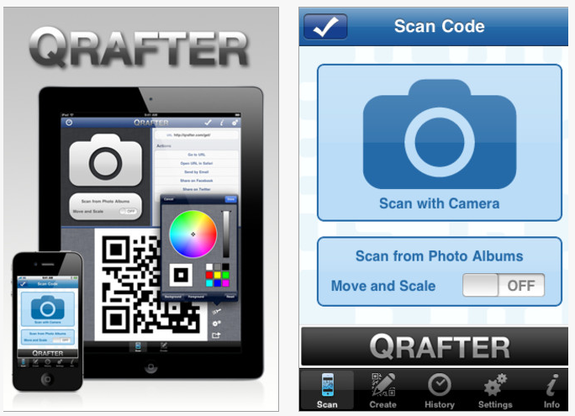
Qrafter — це безкоштовний застосунок, завдяки якому можна зчитувати, а також генерувати QR-коди, зашифрувавши в них будь-яку інформацію.
QR-код — це графічне зображення-шифр. Воно складається з трьох квадратів та окремих пікселів, що розташовані всередині між цими квадратами. Саме в цих пікселях закодовані певні відомості — посилання на сайт, зображення, текстова, аудіо- та відеоінформація.

Slide 17
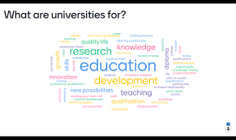
Mentimeter –це онлайновий сервіс для створення та проведення миттєвих опитувань в аудиторії та під час вебінарів.

Slide 19
Дякую за увагу!
“Технології дають можливість робити великі речі. Ви повинні бути оптимістично налаштовані щодо того, що технологія може зробити в руках людини”
Сатья Надела, головний виконавчий директор корпорації Microsoft

